Slide 1


Game Mania
Apresentação
Loja online de venda de jogos e noticias
Aluna: luiza victoria pereira de barros

Slide 2
O site foi criado com o intuito se ser pratico funcional e simples de se utilizar, com cores escuras para chamar mais atenção do publico alvo que são os gamers.
Para produção do site utilizamos técnicas ux e ul , html ,java script e css como linguagem de programação, além de bootstrap e jquery como frameworks, para melhor interatividade e experiência do usuário e deixar o design responsivo para todo tipo de tela.

Slide 3
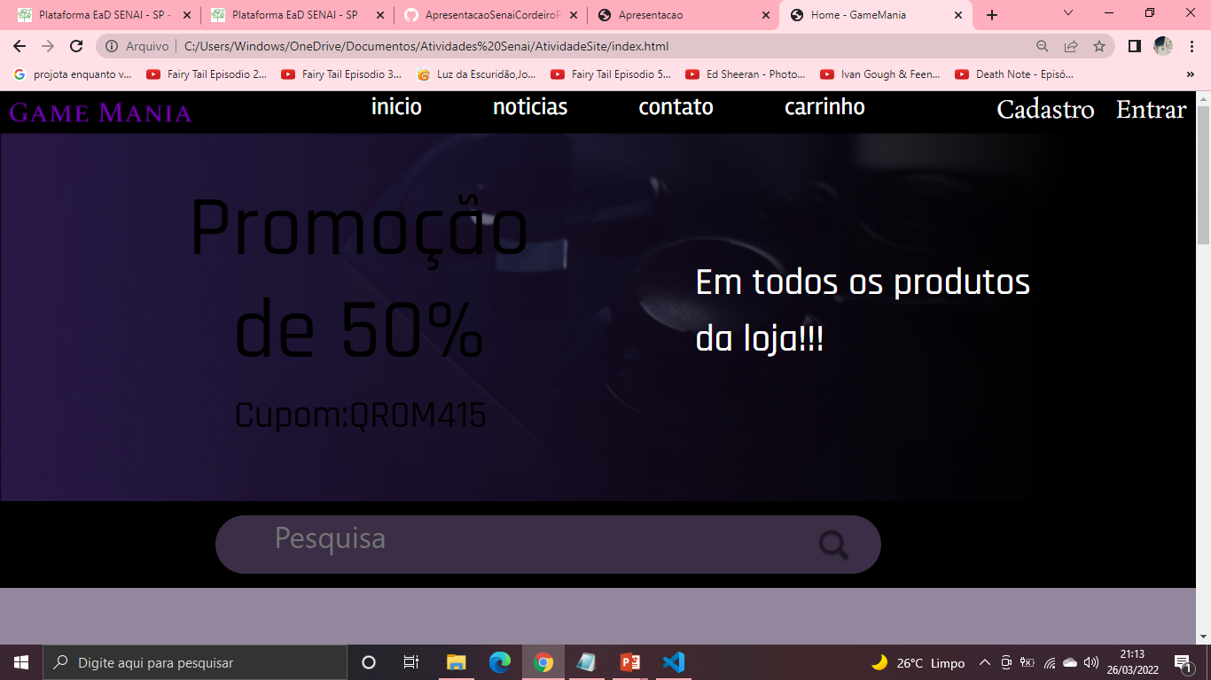
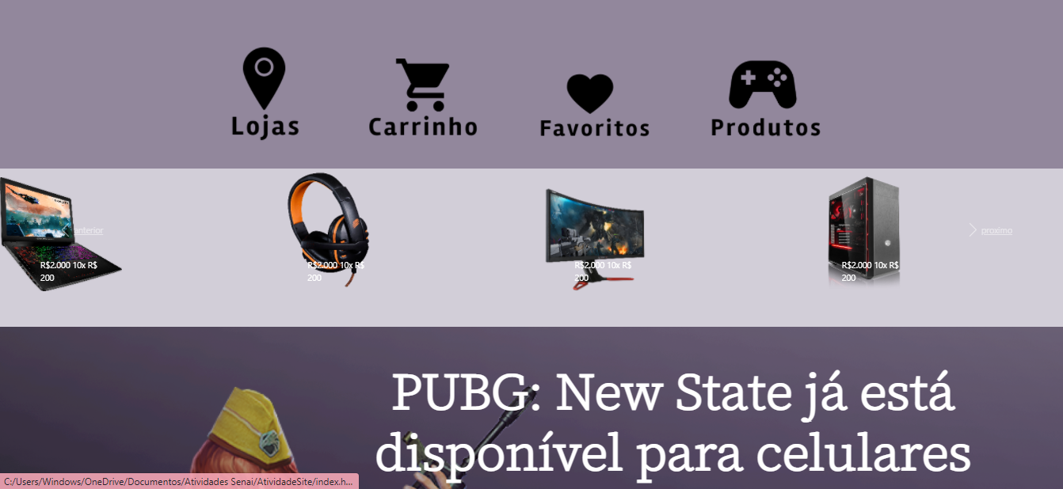
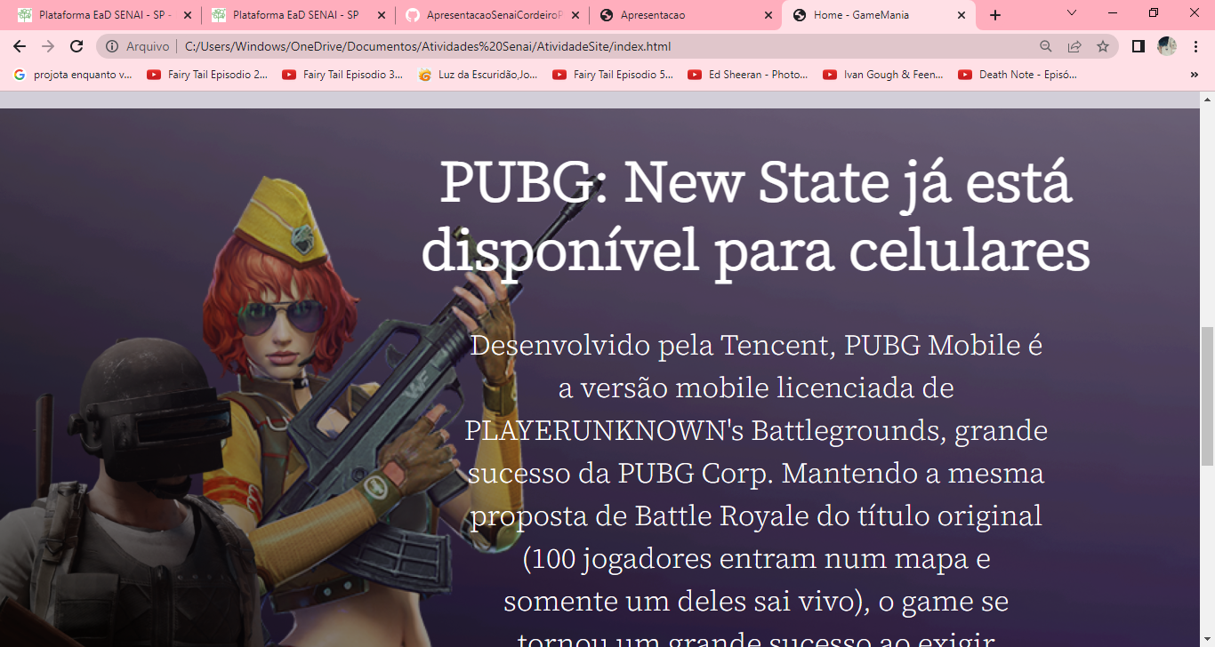
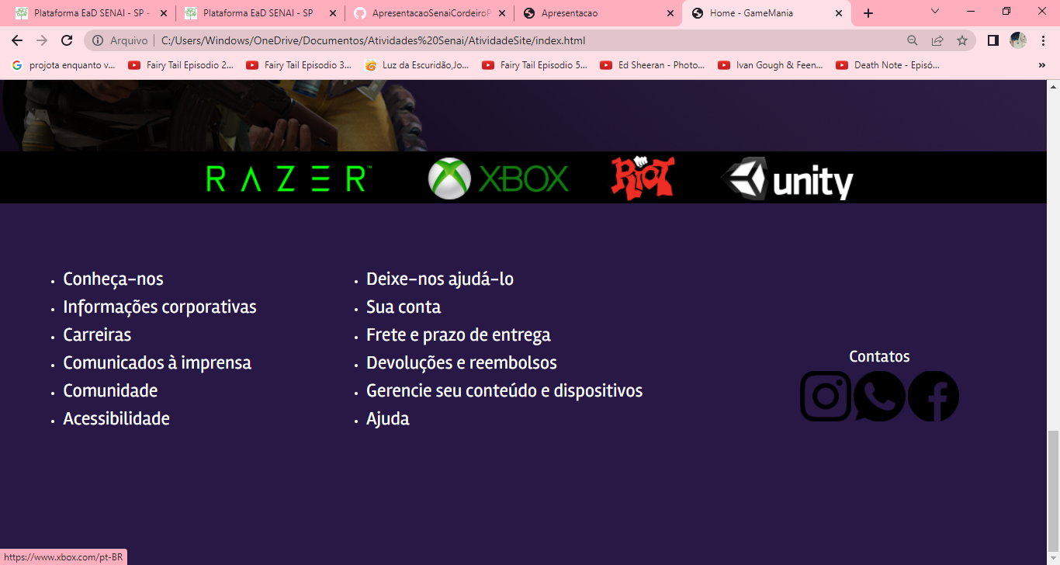
Layout-Desktop
- design simples para fácil usabilidade para qualquer publico alvo
Cores e estilo de fontes pensadas para atrair o publico gamer
Área de pesquisa bem visível no site
Ícones de orientação para compras, localização e mais produtos
Carousel de produtos
Banner de noticias
Seção de marcas patrocinadoras do site
Footer com contatos do site e outros links

Slide 4
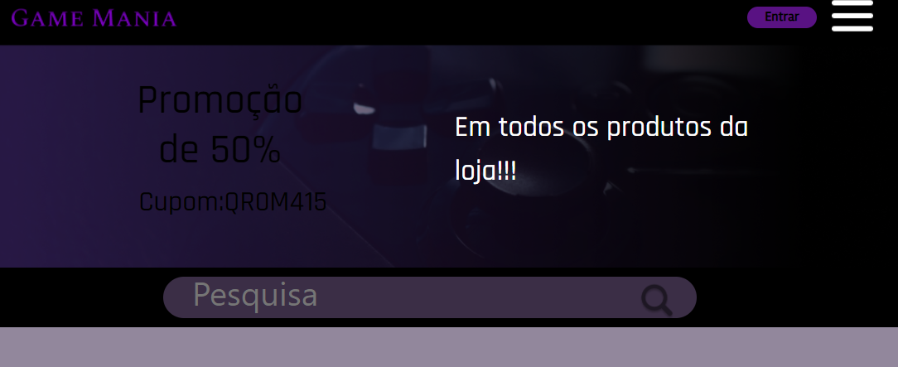
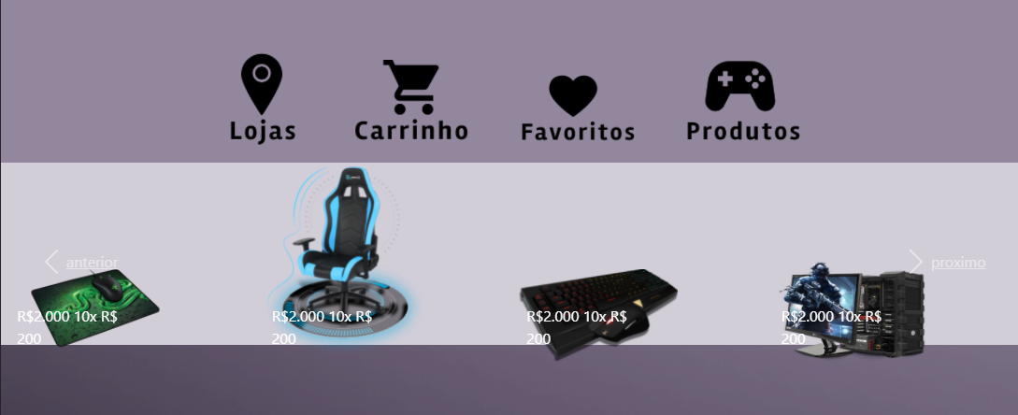
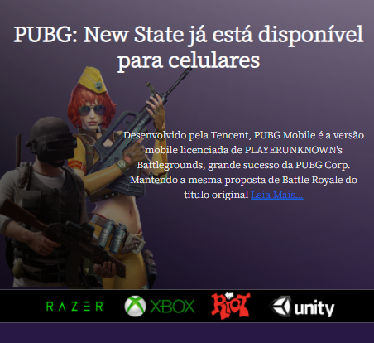
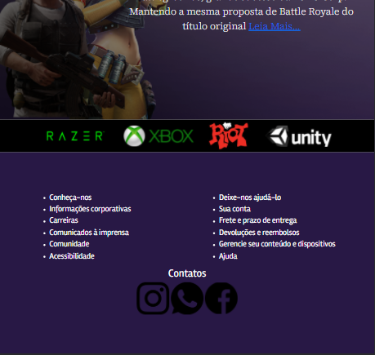
Layout-Tablet
-ajustamento de resolução pela responsividade
-adiçõa de um pseudo botão para login
-diminuição do texto do banner de noticias
- Adição do menu sanduiche

Slide 5
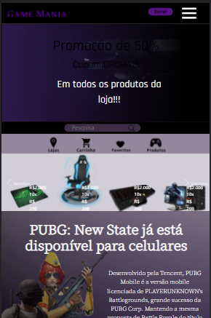
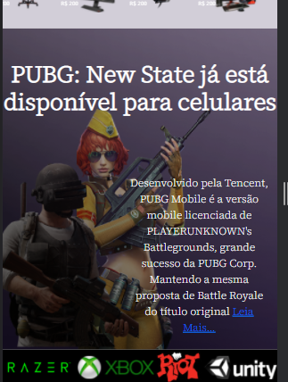
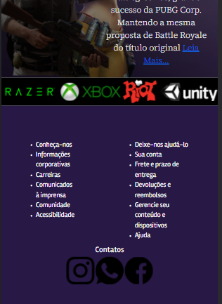
Layout-Mobile
-redefinição da resolução do layout para mobile
-mantendo as mesmas características do layout tablet

Slide 6
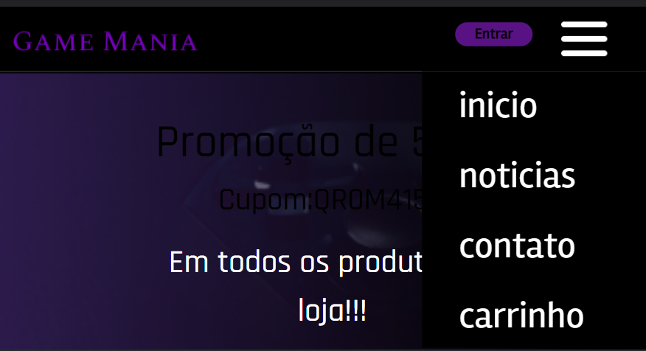
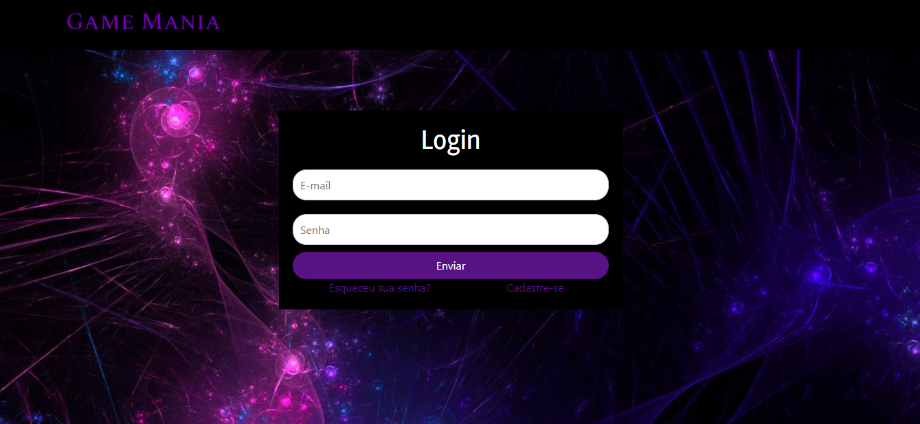
Funcionalidades
Ícone do site pode servir para volta a pagina principal do site
Menu sanduiche contem todas as opções do layout desktop dentro dele
Na seção de marcas cada uma delas leva a loja principal das marcas selecionadas
Opção de entrar tanto no desktop quanto para as outras resoluções leva para a pagina de login

Slide 7
Conclusão
Produção do site foi focado inteiramente no publico alvo gamer tanto em questão de cores como o design ,tive como referencia sites de jogos como league of leagends e sites de compras como shoppe entre outras.
Utilizando ux e ul para melhor experiência do usuário aplicando responsividade para alteração de resolução dos layouts, e frameworks para a aplicação de interação no site.
Fiquei bastante satisfeita apesar de ter ficado um pouco diferente do meu projeto inicial do rafe ,mudando a posição do menu sanduiche para direita ao invez da esquerda e transformando as duas opções de cadastro e entrar em um pseudo botão de entrar nos layouts de tablete e mobile.
Dificuldades:
Como principais dificuldades para a produção do site , tive a aplicação do java script na funcionalidades do menu sanduiche e também na responsividade do tablete e do mobile.

